Slide 1
Бутстраппинг и игрушечное Монте-Карло
Алексей Дзюба / НИЦ КИ - ПИЯФ

Slide 2
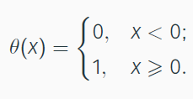
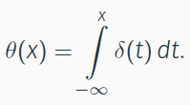
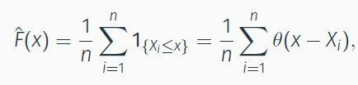

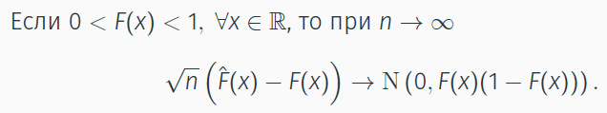
Функции Дирака, Хэвисайда, Индикатор
Функция Хэвисайда
Функция Хевисайда является первообразной функцией для дельта-функции Дирака.
Индикатор события и выборочная функция распределения (которая является аппроксимацией функции распределения)
Связана с биномиальным и нормальным распределениями

Slide 3
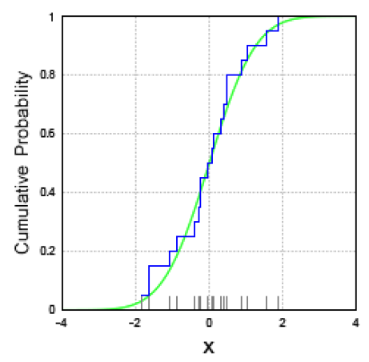

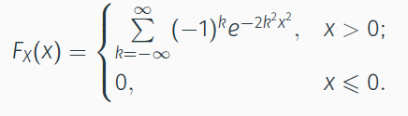

Выборочная функция распределения
Выборочная (или эмпирическая) функция распределения (cumulative probability) несет в себе всю информацию о выборке
Теорема Гливенко-Кантелли:
ВФР равномерно почти наверное стремится к ФР при
Распределение Колмогорова
Теорема Колмогорова:

Slide 4
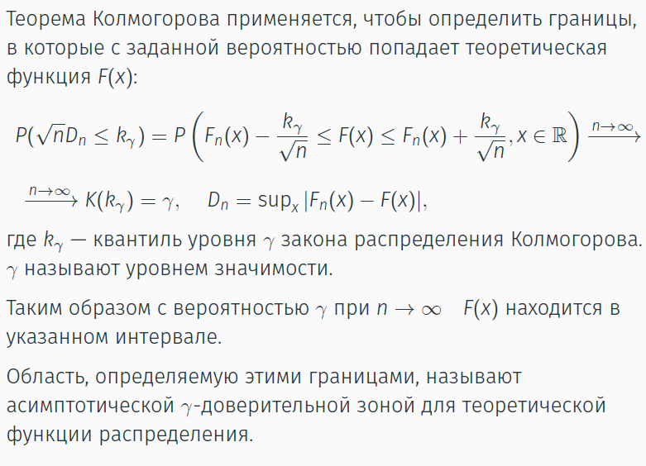
Теорема и критерий Колмогорова
Сравнение ВФР с предполагаемой ФР
Критерий Коломогорова непараметрический, то есть функция распределения не должна содержать никаких свободных параметров!

Slide 5
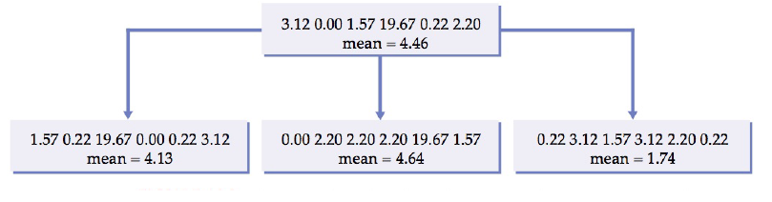

Идея бутстраппинга
Идея (Брэдли Эфрон, 1979):
Трансформировать приближение для распределения данных в приближенное распределение статистик, используя метод статистических испытаний Монте-Карло, многократно извлекая повторные выборки из выборочной функции распределения.
Берется конечная совокупность из n членов исходной выборки, откуда на каждом шаге при помощи датчика случайных чисел, вытягивается произвольный элемент выборки и снова возвращается в выборку.
B – число выборок

Slide 6
Бутстраппинг
Позволяет просто и быстро оценивать самые разные статистики (доверительные интервалы, дисперсию, корреляцию и так далее) для сложных моделей.
На множестве псевдовыборок можно оценить не только анализируемые статистические характеристики, но и изучить их вероятностные распределения. Таким образом, например, оказывается возможным оценить дисперсию или квантили любой статистики независимо от её сложности
Метод является методом непараметрической статистики.

Slide 7
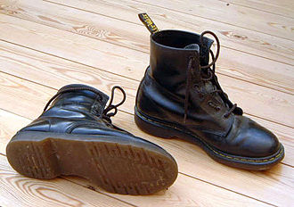
Этимология
ремешок (англ. bootstrap)
От выражения: «To pull oneself over a fence by one’s bootstraps.» (дословно — «перебраться через ограду, потянув за ремешки на ботинках»
Барона Мюнхгаузен, который, потянув себя за волосы, вытащил себя и свою лошадь из болота.
Сам англицизм «бутстрап» используется во многих областях знаний, где нужно передать смысл того, что вы получаете что-то «бесплатно» или магическим образом из ничего получаете нечто стоящее

Slide 8


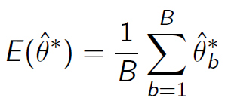
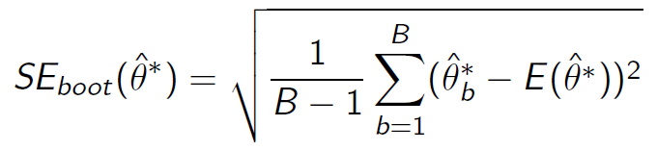
Бутстраппинг
Пробутстаппим статистику
Для каждой бутстрап-выборки вычислим бутстрап-статистику
Полученный набор статистик с приписанным каждой весом 1/B составляет бутстрап-распределение статистики со следующими характеристиками:

Slide 9




Рецентрирование
Когда речь идет о разностях или расстояниях между выборочными и популяционными объектами необходимо рецентрирование
Правильный бутстрап-аналог это
Например, для t-статистики (при H₀: ) следует использовать корректный бутстрап-аналог:

Slide 10



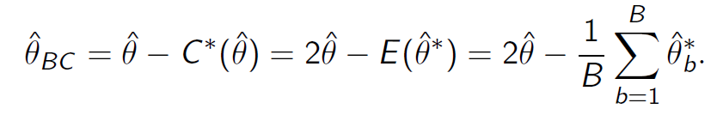
Бутстрап-коррекция смещения
Коррекция смещения, связанного с конечностью выборки (для асимптотически несмещенных оценок!)
Для состоятельной (но смещенной) оценки неизвестного параметра можно ввести смещение оценки:
Вычислив бутстрап-аналог этого смещения можно скорректировать исходную статистику

Slide 11
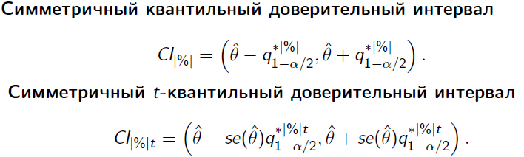
Доверительные интервалы
Доверительный интервал это тоже статистика, поэтому можно определить соответствующие квантили из бутстпаппирования
Например

Slide 12
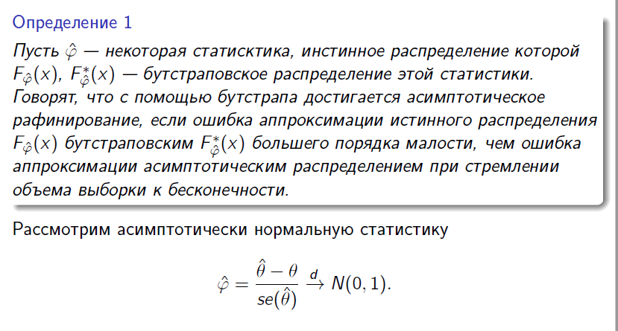
Асимптотическое рафинирование
Это условие важно!

Slide 13
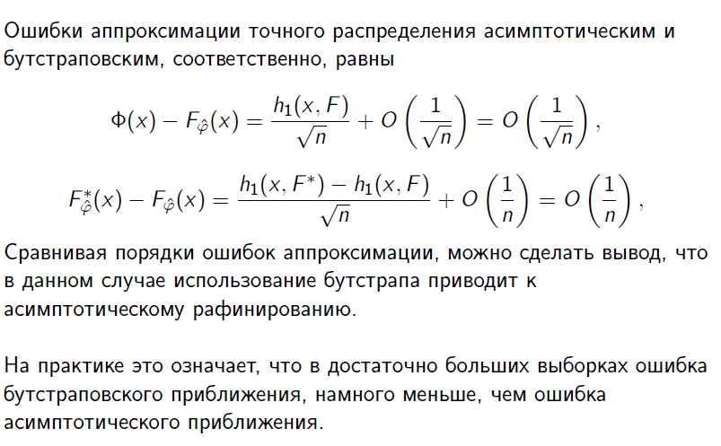
Асимптотическое рафинирование

Slide 14
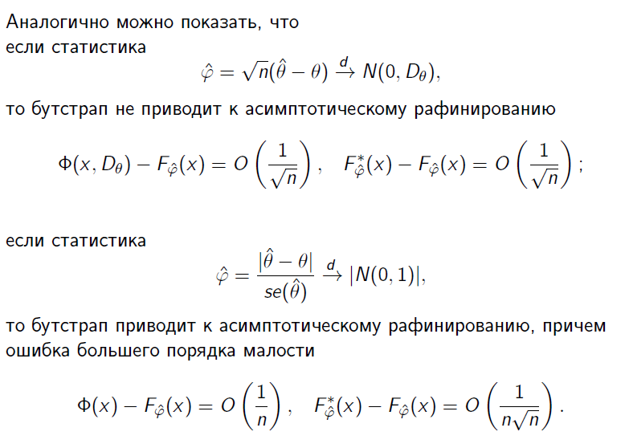
Асимптотическое рафинирование

Slide 15
Перестановочное тестировние (Permutation)
Создадим нулевую гипотезу для набора пар {(x_{i},y_{i})}, т.е. распределение без всякой статистической связи между x и y, но оставив другие (например, статистические распределения внутри векторов {x_{i}} и {y_{i}})
Создадим B наборов {(x_{i}*, y_{i}*)}, из которых извлечем квантили для двустороннего критерия (задавшись некоторым уровнем доверительной вероятности) для статистики t*.
Гипотеза H₀ отвергается (на соответствующем уровне значимости), если t_{obs} «выпадает» за пределы, установленные этими квантилями, то H₀ отвергается.

Slide 16
Ресемплинг и линейная регрессия
Бутстраппинг применим и для регрессионной задачи
Для линейной модели (y_{i} = bx_{i}+e_{i}) рассматривают два варианта ресемплинга:
Бутстраппинг парных наблюдений { (y_{i}, x_{i}) } → { (y_{i}, x_{i})* }, когда они независимо извлекаются из выборки B раз с вероятностью 1/n и из них излекается информация о модеи
Ресемплинг остаток, когда для уже построенной регрессионной модели (найдена оценка b) извлекают случайным образом остатки и y_{i}* устанавливаются по ним (y_{i}* = bx_{i}+e_{i}*)

